Slide 1
Tidplan för byte av hissar, så som det ser ut just nu
Fridhemsgatan 18A:
Start v34, första veckan rivning av befintlig hiss, resten är montering av nya
Färdig v38
Fridhemsgatan 18B
Start v38, första veckan rivning av befintlig hiss, resten är montering av nya
Färdig v42

Slide 2
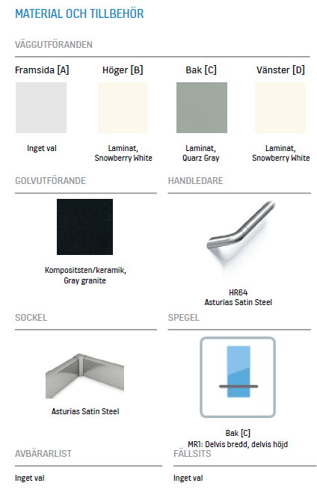
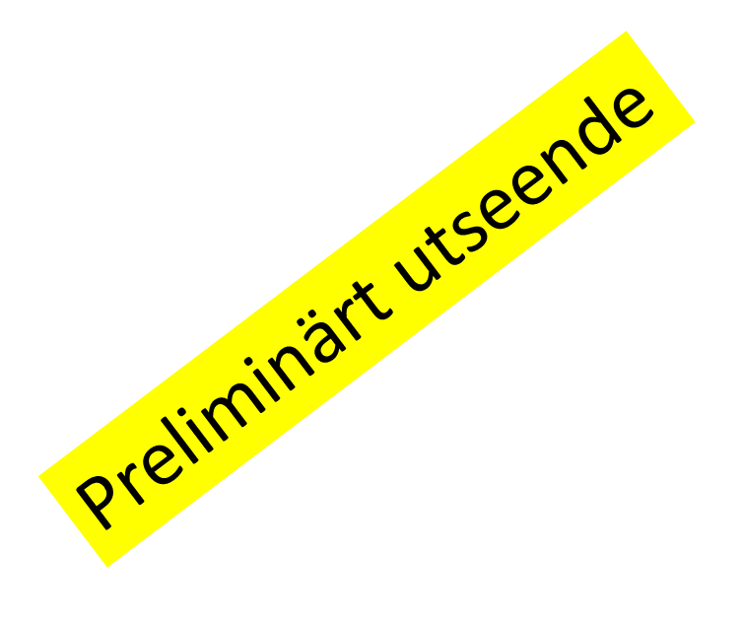
Hissmateial
Väggar
Notera färger inte korrekta
Den vita är lätt krämfärgad
Golv och handledare
Spegel o sockel

Slide 3
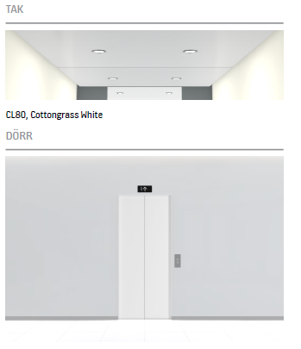
Tak och Dörrar
Preliminärt utseende

Slide 4
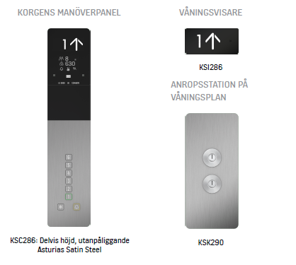
Manöverpanel och Våningsvisare

Slide 5
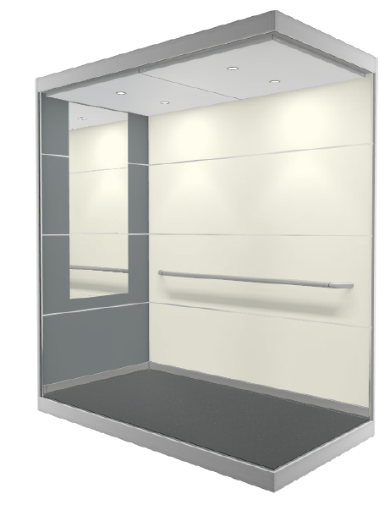
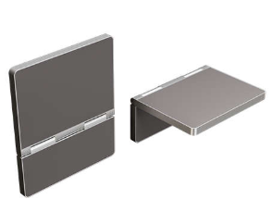
Hisskorgen
Svart Fällsits

Slide 6
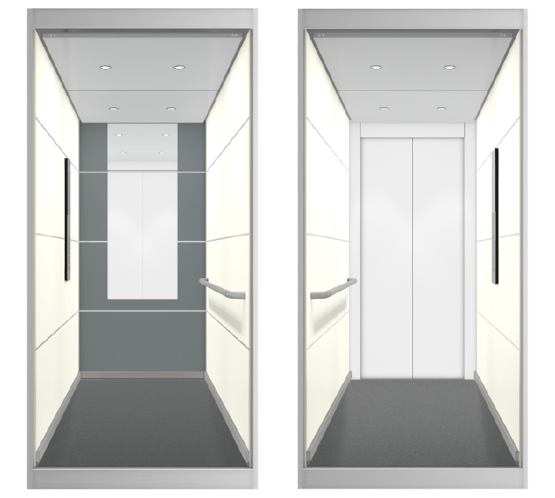
Hisskorgen
När du går in i hissen
Mot dörren inne i hissen

